Slide 1

Mengenal & Memahami Perbedaan
Otak Pria & Wanita
Disusun oleh dr. AISAH DAHLAN

Slide 2
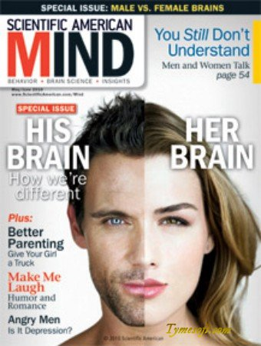
Pria dan Wanita memang BERBEDA
1
Bukan “lebih baik atau lebih buruk”
Satu-satunya persamaan mereka adalah :
Mereka berasal dari jenis yang sama yaitu MANUSIA

Slide 3
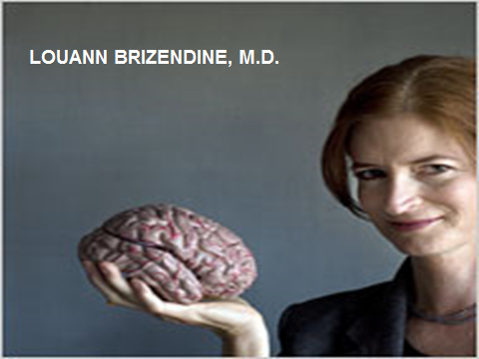
Penelitian tersebut diteliti oleh :
2
ALLAN & BARBARA PEASE, mereka sepasang suami istri, hasil penelitiannya diterbitkan dalam buku berjudul “ Why Men don’t Listen and Women can’t Read Maps “
LOUANN BRIZENDINE, M.D. , beliau seorang dokter ahli syaraf dan jiwa , hasil penelitiannya diterbitkan dalam buku berjudul “ The Male Brain “ dan “ The Female Brain “ .

Slide 4
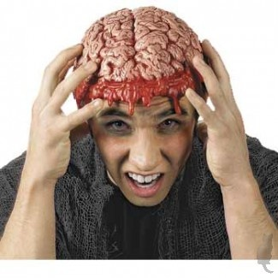
3
http://www.blisstree.com/
Otak manusia terbagi dua belahan ,
belahan kanan dan belahan kiri

Slide 5
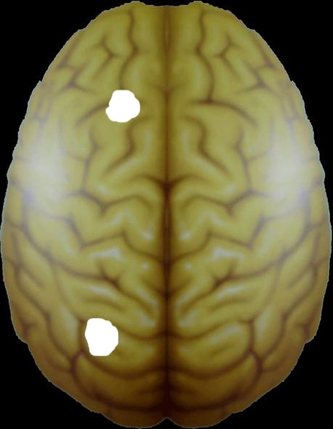
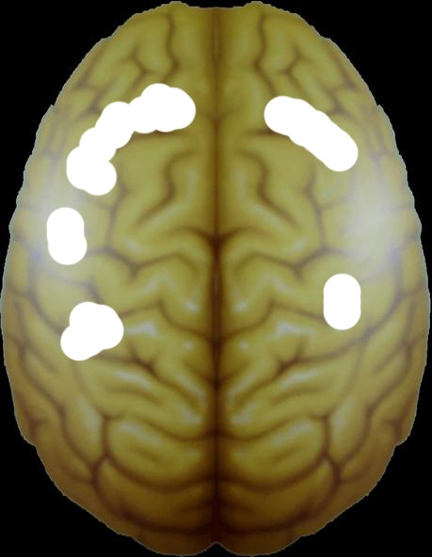
PRIA
WANITA
4
Kiri kanan
Kiri kanan
Lokasi pusat kosakata pada otak pria. (Institut Psikiatri London, 1999)
Lokasi yang mengendalikan bicara & bahasa dalam otak wanita.
(Institut Psikiatri London, 1999)

Slide 6
5
Pria dalam sehari mengatakan :
2000 - 4000 kata
1000 - 2000 bunyi vokal
2000 – 3000 gerakan bahasa tubuh
Rata – rata jumlah komunikasi sebanyak
7000 kata-kata
Wanita dalam sehari mengatakan :
6000 – 8000 kata
2000 – 3000 bunyi vokal
8000 – 10.000 gerakan bahasa tubuh
Rata – rata jumlah komunikasi sebanyak
20.000 kata-kata

Slide 7
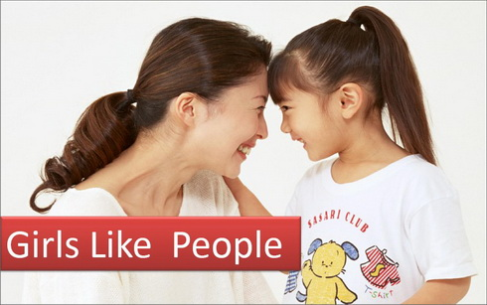

6
Otak perempuan tersusun untuk bereaksi pada orang & wajah-wajah.
http://cdn0-a.production.liputan6.static6.com/

Slide 8
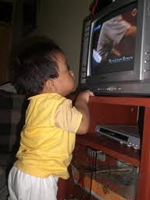
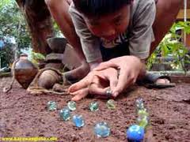
Otak laki-laki bereaksi pada benda & bentuknya
7

Slide 9
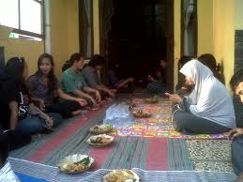
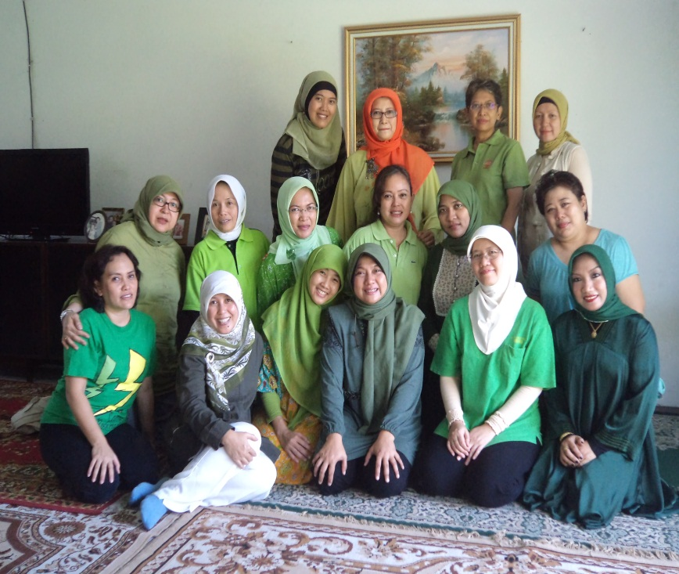
PEREMPUAN MENGINGINKAN
HUBUNGAN & KERJA SAMA
8
dok. pribadi

Slide 10
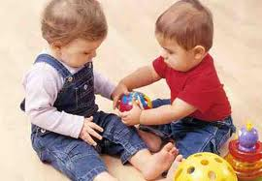
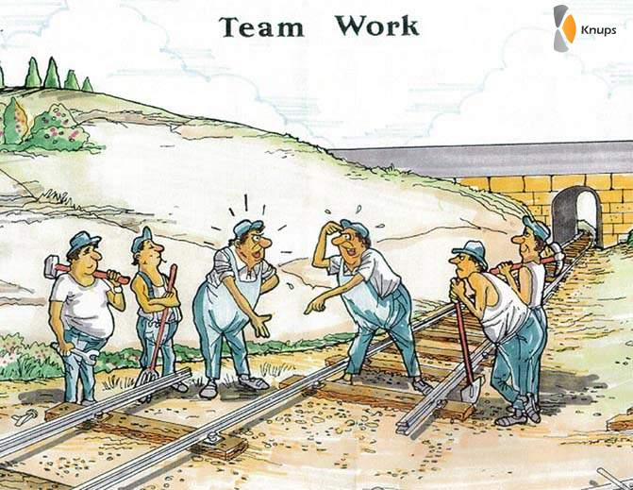
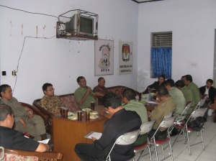
LAKI-LAKI MENGINGINKAN KEKUASAAN & KEDUDUKAN SERTA BERSAING
9
http://www.strengthsmining.com/

Slide 11
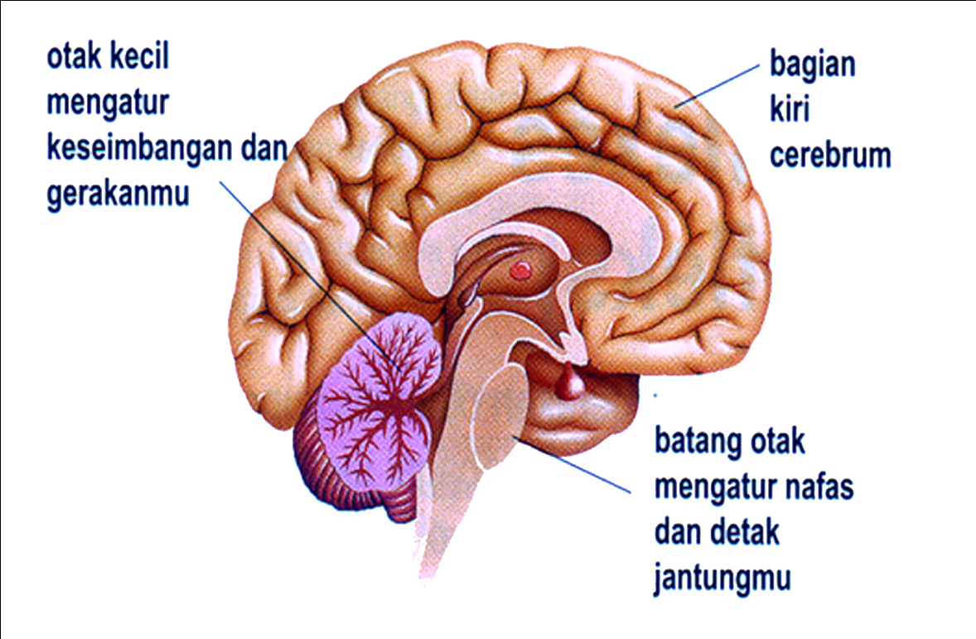
BELAHAN OTAK KIRI & KANAN DIHUBUNGKAN OLEH SERAT SERAT SYARAF YANG DISEBUT : CORPUS COLLOSUM
“OTAK WANITA TERHUBUNG DENGAN LEBIH BAIK”
DR. Rober Groski, ahli Neurologi dari Univ. California – Los Angeles.
Menemukan bahwa :
“Otak Wanita memiliki CORPUS COLLOSUM lebih tebal dibandingkan otak Pria”
10

Slide 12
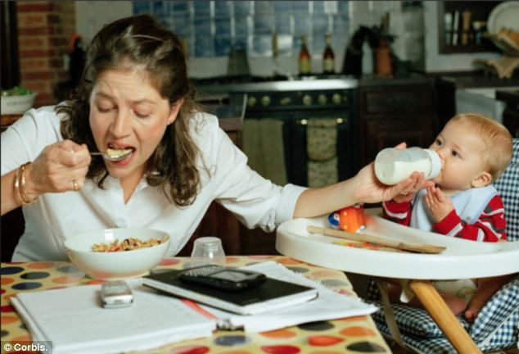

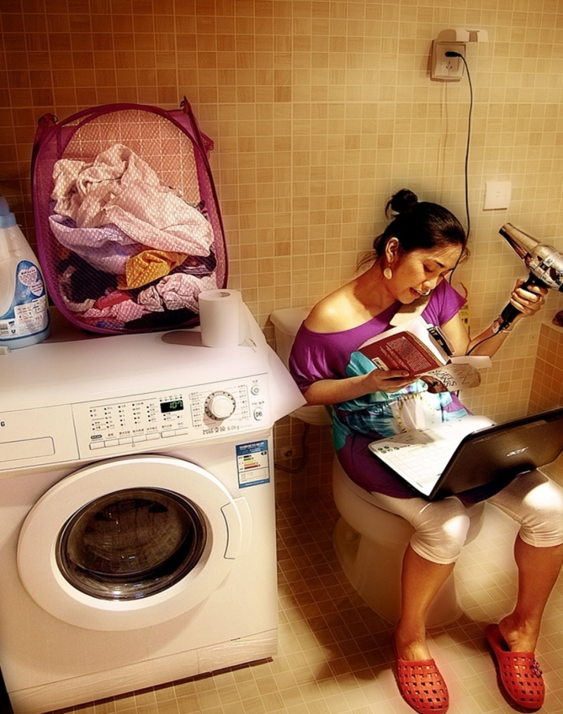
11
http://i.dailymail.co.uk/
Sehingga wanita mampu mengerjakan berbagai pekerjaan yang tidak saling berhubungan dalam satu waktu.
Notes:
Emire

Slide 13
12
OTAK PRIA
DIBUAT UNTUK PEKERJAAN KHUSUS
Otak pria terbagi-bagi dan disusun untuk memusatkan perhatian pada satu hal khusus. Sehingga pendengaran pria menurun .
Pria hanya dapat melakukan ‘satu pekerjaan dalam satu waktu’

Slide 14


Ketika pria membaca koran atau nonton tv, ia tidak dapat mendengar apa yang wanita katakan padanya
13
http://detakriaunews.com/
http://sinabung.heck.in/

Slide 15
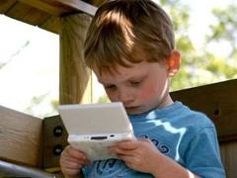


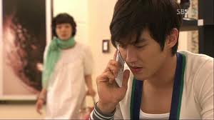
Pria hanya dapat melakukan
satu pekerjaan dalam satu waktu
14
http://static.republika.co.id/

Slide 16
CARA WANITA MENYIMAK
15
sedih
terkejut
marah
gembira
takut
gairah

Slide 17
CARA PRIA MENYIMAK
16
sedih
terkejut
marah
gembira
takut
gairah

Slide 18

PERBEDAAN-PERBEDAAN WANITA VS PRIA
17
WANITA
PRIA
TIDAK BERTERUS TERANG
BERTERUS TERANG
http://aradechocolate.blogspot.co.id/

Slide 19
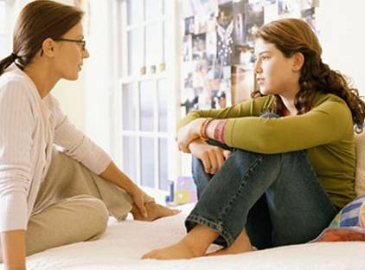
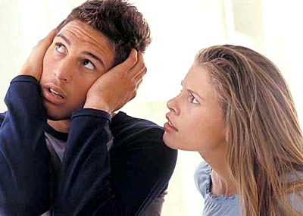
PERBEDAAN-PERBEDAAN WANITA VS PRIA
18
WANITA
PRIA
BILA TERTEKAN ; BUTUH BICARA
BILA TERTEKAN : TIDAK MAU BICARA
http://cdn.klimg.com/
http://4.bp.blogspot.com/

Slide 20


PERBEDAAN-PERBEDAAN WANITA VS PRIA
19
WANITA
PRIA
BILA CURHAT HANYA INGIN DISIMAK
BILA MENDENGAR CURHAT, SELALU MENAWARKAN SOLUSI
http://3.bp.blogspot.com/

Slide 21
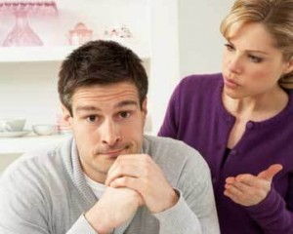
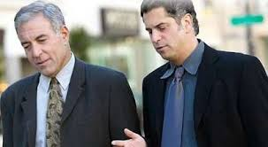
PERBEDAAN-PERBEDAAN WANITA VS PRIA
20
WANITA
PRIA
BERBICARA DENGAN KONTAK MATA
TIDAK MENYUKAI KONTAK MATA
http://techno.okezone.com/

Slide 22
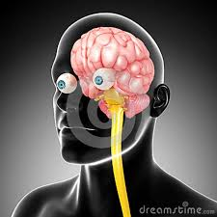
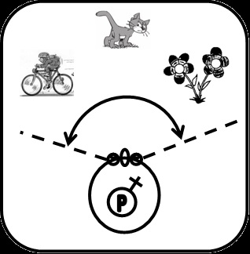
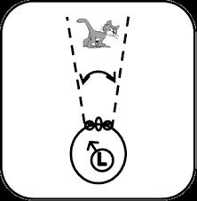
21
Wanita
Pria
Memiliki sudut pandang yang luas
Memiliki sudut pandang yang sempit

Slide 23


PERBEDAAN-PERBEDAAN WANITA VS PRIA
22
WANITA
PRIA
MENDAPAT KESULITAN MEMBACA PETA ATAU PETUNJUK JALAN
PRIA TAHU ARAH DGN PASTI
http://www.misipria.com/

Slide 24

PERBEDAAN-PERBEDAAN WANITA VS PRIA
23
WANITA
PRIA
BERBELANJA : KEGEMBIRAAN WANITA
BERBELANJA : TEROR PRIA
http://cdn.klimg.com/merdeka.com

Slide 25
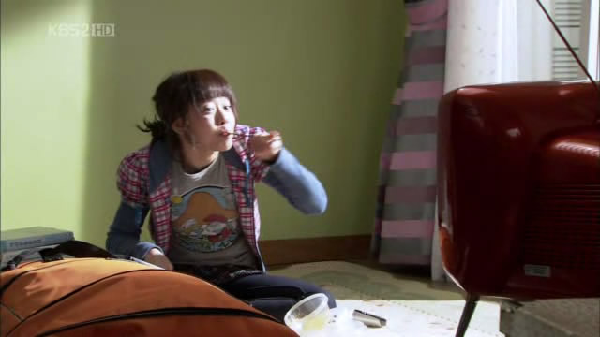

PERBEDAAN-PERBEDAAN WANITA VS PRIA
24
WANITA
PRIA
MENONTON ACARA DENGAN TEKUN
SUKA MENGGANTI SALURAN TV
http://cdn1-a.production.liputan6.static6.com/

Slide 26
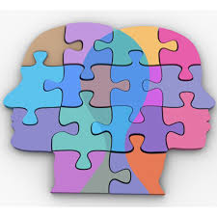
Menjalin kasih sayang pada Pria & Wanita dalam rumah tangga bagaikan menjalin permainan puzzle, belahan permainan harus berbeda agar bisa terjalin.
25

Slide 27
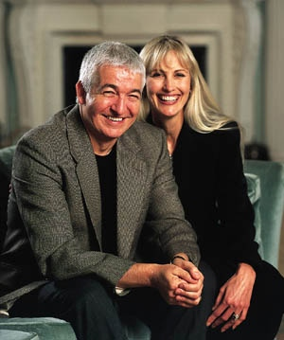
Kesimpulan :
26
Hubungan antara pria & wanita tetap berlangsung walu perbedaan gender yang luar biasa
Hubungan mereka menjadi bergejolak ketika pria & wanita gagal mengakui bahwa secara biologis mereka memang berbeda.
ALLAN & BARBARA PEASE
PENGARANG BUKU
Why Men don’t Listen and Women can’t Read Maps

Slide 28
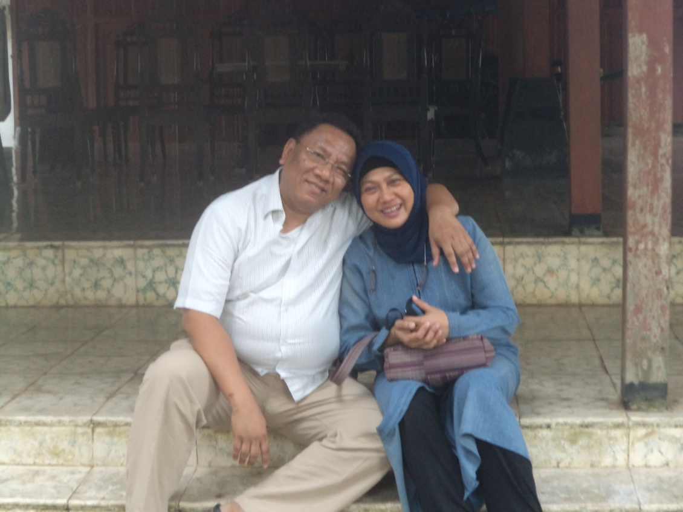
Berita baiknya adalah :
27
Ketika kita mengerti perbedaan itu , kita akan lebih mudah untuk hidup bersama.
Juga akan dapat mengelola, menghargai, bahkan menyukainya juga.
dr. Priyanto Sismadi, MM & dr. Aisah Dahlan
( Founder PT. Menebar Bahagia Semesta )

